Slide 1
Tudalen Deitl : Dysgu Gydol Oes yn yr Oes Ddigidol – Asesiad 1

Slide 2
Tudalen Gynnwys
Sleid 1 – Tudalen Deitl
Sleid 2 – Tudalen Gynnwys
Sleid 3 – Blog – Beth yw rheolaeth dda o amser?
Sleid 4 - Blog
Sleid 5 – Cyfeiriadau Elfen 1
Sleid 6– Poster Academaidd
Sleid 8 -
Sleid 9

Slide 3
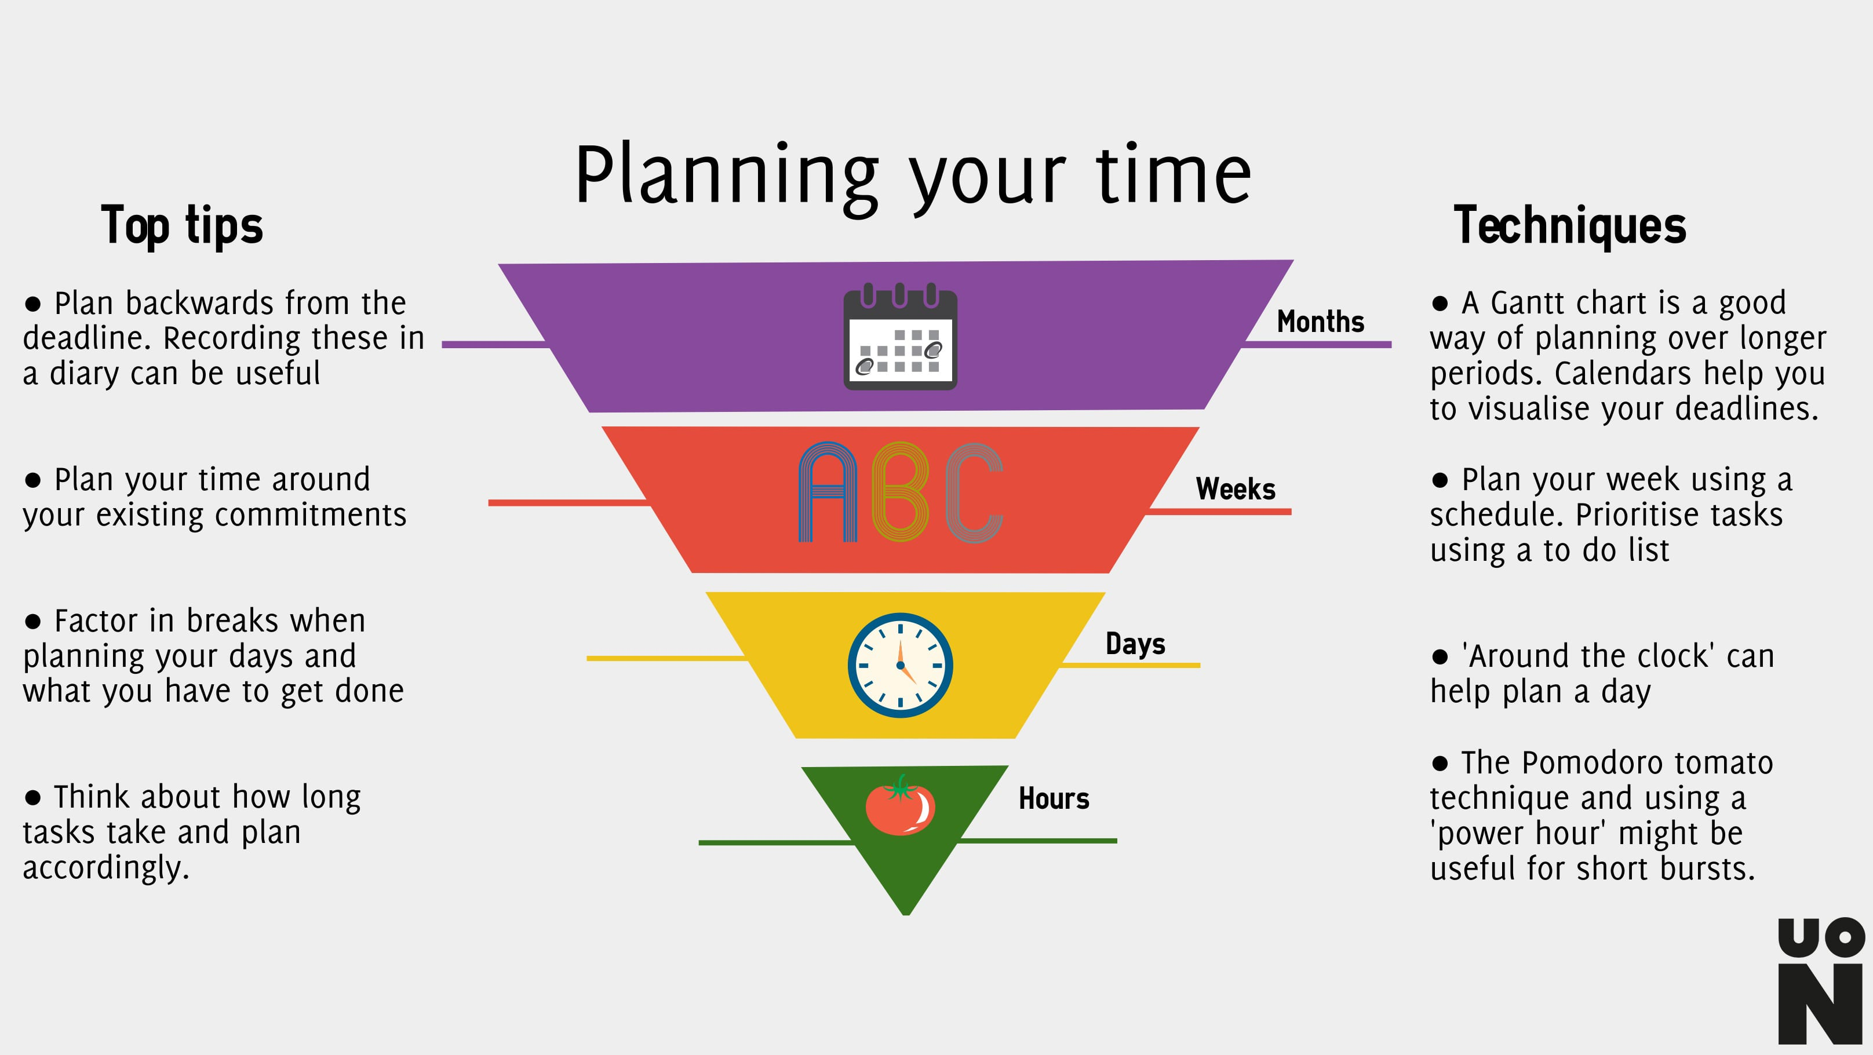
Elfen 1: Beth yw rheolaeth dda o amser ac oes ffordd i wella?
Mae rheoli amser yn dda yn sgil gall drawsnewid eich bywyd, yn bersonol ac yn broffesiynol. Mewn byd lle mae amser yn adnodd cyfyngedig a gwerthfawr, y gallu i'w reoli'n effeithiol yw'r allwedd i gyflawni eich nodau a lleihau straen. Yn y blog hwn, byddwn yn archwilio beth yw ystyr rheoli amser yn dda, pam ei fod yn hanfodol, a strategaethau ymarferol i defnyddio eich amser yn synhwyrol ar gyfer bywyd mwy cynhyrchiol a boddhaus.
Rheolaeth amser yw y broses o gynllunio a rheoli faint o amser i'w dreulio ar weithgareddau penodol.
Sut gallwch gwella eich rheolaeth amser? Gallwch gweithredu nifer enfawr o dechnegau er mwyn gallu cymryd mantais o'r buddion o reoli eich amser yn well. Mae enghreifftiau o hyn yn cynnwys : gosod eich nod yn gywir, blaenoriaethu yn doeth, gosod terfyn amser, cymryd egwyl rhwng bob tasg, trefnu eich hun, dileu tasgau sydd ddim yn hanfodol a chynllunio digon bell o flaen llaw. (CFI Team (2019) Time Managaement, A Brief Guide to Time Management
University of Northampton Skills Hub, Time Management - https://skillshub.northampton.ac.uk/time-management/

Slide 4
Er bod gallu dod mewn i'r arfer o rheoli eich amser yn dda ac yn doeth yn anodd, mae llawer o fuddion cadarnhaol unwaith yr ydych yn defnyddio technegau sydd yn gweithio i chi. Mae'r buddion yma yn cynnwys; llai o straen, mwy o egni ar gyfer amser rhydd, gwell ffocws, gwneud penderfyniadau symlach, cyrraedd nodau yn gyflymach a gwell hunanddisgyblaeth. Herrity, J (2022), 12 Benefits of Effective Time Management.
Un o'r prif rhesymau fod pobl gyda rheolaeth gwael o amser yw fod nhw'n oedi cychwyn tasg neu gwaith. Y gair Saesneg ar gyfer hyn yw 'procrastination'. Cyflwynodd Tim Urban 'TED Talk' gyda'r teitl 'Inside the mind of a master procrastinator', ar y syniad yma a sut mae'n effeithio eich rheolaeth amser. Esboniodd fod meistr oedi gyda pob bwriad o reoli ei amser yn dda a chwblhau gwaith ar amser heb rhoi straen ar ei hun. Byddwch yn gwneud hwn trwy rhoi cynllun trefnus a chadarn mewn lle, cychwyn y gwaith yn syth wrth gwneud ychydig bach a chynyddu y swmp o waith wrth i'r dyddiad cau agosáu.
Mewn gwirionedd, beth sy'n digwydd gyda rhywun sydd wedi meistroli sut i oedi gwaith, yw anwybyddu'r problem/tasg yn llwyr a chyfyngu wythnosau os na misoedd o waith mewn i ddiwrnodau. Mae Urban yn honni fod gyda pob 'master procrastinator' rhywbeth o fewn eu pen o'r enw "The Panic Monster" sydd yn dod yn fyw pan mae dyddiad cau yn dod lan neu fod rhyw fath o ganlyniad brawychus ar y gorwel. Urban, T (2016), Inside the mind of a master procrastinator.
Mae yna sawl ffordd gwahanol i wybod sut a phryd i gymryd y camau i fynd ati i wella eich rheolaeth dda o amser. Dyma barn un awdur :
"The best way to manage time is to set a goal, develop a plan, and measure the outcome." THOMACK, BILL, RN,B.S.N., C.O.H.N.-S., (2012).
Gallwch gweld fod sawl techneg ar gael i wella eich safon o reolaeth amser. Gallwch hefyd gweld bod yna ystod eang o fuddion pan ydych yn gweithio tuag at reoli eich amser yn doeth ac yn synhwyrol. Mewn gwirionedd, os ydych chi wedi dod yn gyfarwydd â gadael pob tasg a phob darn o waith dyddiau cyn y dyddiad cau, rwyf yn rhagweld y mwyafrif o bobl gyda rheolaeth gwael o amser yn cadw'r nodwedd yma am sbel. Yn amlwg fy marn i yw hyn, ond mae gen i dystiolaeth llaw cyntaf gan fy mod yn ysgrifennu'r blog yma llai nag wythnos cyn y dyddiad cau ar ôl cael dros mis i gychwyn!

Slide 5
Cyfeiriadau Elfen 1
Llun - https://bpb-eu-w2.wpmucdn.com/mypad.northampton.ac.uk/dist/d/6334/files/2018/07/Infographic-Planning-your-time-new_uni_logo-1riq17h.jpg
(CFI Team (2019) Time Managaement,A Brief Guide to Time Management https://corporatefinanceinstitute.com/resources/management/time-management-list-tips/
Herrity, J (2022) 12 Benefits of Effective Time Management Available at : https://www.indeed.com/career-advice/career-development/benefits-of-time-management
Urban, T (2016), Inside the mind of a master procrastinator https://www.youtube.com/watch?v=arj7oStGLkU
THOMACK, BILL, RN,B.S.N., C.O.H.N.-S., (2012). Time Management for Today's Workplace Demands. Workplace Health & Safety, 60(5), pp. 201-3.

Slide 6
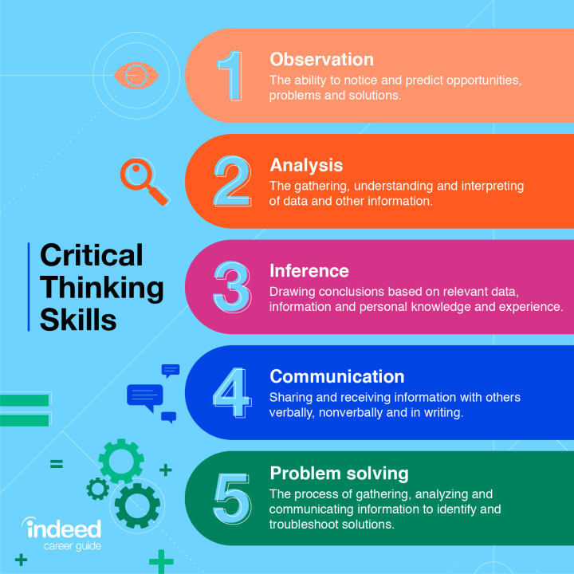
Beth yw meddwl beirniadol a sut y gellir datblygu?
Cyflwyniad
Diffiniad
Mewn byd sydd yn llawn gwybodaeth, nid yw yr gallu i feddwl yn feirniadol erioed mor hanfodol. Nid dod o hyd i ddiffygion mewn dadleuon yn unig yw meddwl beirniadol; mae'n arf pwerus sy'n grymuso unigolion i wneud penderfyniadau gwybodus, datrys problemau cymhleth, ac ymgysylltu â'r byd mewn ffordd ddyfnach. Mae meddwl yn feirniadol yn broses ddisgybledig o werthuso, dadansoddi a chyfosod gwybodaeth, syniadau a dadleuon i ddod i gasgliadau sydd wedi'u rhesymu'n dda. Mae'n mynd y tu hwnt i dderbyn neu wrthod datganiad sy'n seiliedig ar duedd neu eich barn personol. Yn hytrach, mae’n ein hannog i gwestiynu ac archwilio, gan arwain at ddealltwriaeth ddyfnach o faterion. Thonney, & Montgomery, J. C. (2019)
"Critical thinking is the art of making clear, reasoned judgements based on interpreting, understanding, applying and synthesising evidence gathered from observation, reading and experimentation." Burns, T., and Sinfield, S. (2016, p94)
Sgiliau i Feddwl Beirniadol
Mae sgiliau hanfodol meddwl beirniadol yn cynnwys :
Chwilfrydedd - Mae bod yn barod ac yn gallu archwilio dulliau amgen a syniadau gwahanol yn bwysig. Chwiliwch am safbwyntiau neu dystiolaeth i herio eich gwybodaeth. Bydd hyn yn eich helpu i ailasesu eich credoau a gwneud penderfyniad gwybodus yn y dyfodol.
Meddwl yn rhesymegol - Rhaid i chi fod yn fedrus wrth iddo chi resymu ac ymestyn rhesymeg i ddod o hyd i opsiynau neu ganlyniadau posibl. Mae hefyd yn bwysig pwysleisio rhesymeg dros emosiwn. Gall emosiwn fod yn gymhelliant ond gall hefyd eich arwain i gymryd camau brysiog ac annoeth. Drwy feddwl y tu allan i'r bocs gallwch adnabod canlyniadau posibl newydd trwy ddefnyddio darnau o wybodaeth sydd gennych eisoes.
Hunanymwybyddiaeth - Bydd ymarfer hunanymwybyddiaeth yn eich galluogi i fyfyrio ar y credoau sydd gennych a'r dewisiadau a wnewch. Yna byddwch mewn sefyllfa well i herio'ch meddwl eich hun a gwneud penderfyniadau gwell, diduedd. Mind Tools Content Team (2022), Critical Thinking
https://www.indeed.com/career-advice/career-development/how-to-improve-critical-thinking
Sut i ddatblygu meddwl beirniadol?
Dylech bob amser fetio gwybodaeth newydd gyda gofal. Mae cwestiynau da i'w gofyn wrth geisio datblygu meddwl beirniadol yn cynnwys, "A yw'r wybodaeth hon yn gyflawn ac yn gyfredol?" “Pa dystiolaeth sy’n cael ei chyflwyno i gefnogi’r ddadl?”. Edrych o ble mae’r wybodaeth wedi dod. Ydy’r ffynhonnell yn ddibynadwy? Angen cofio ystyried mwy nag un safbwynt. Ymarfer gwrando gweithredol. Gwrando’n ofalus ar yr hyn mae eraill yn ei ddweud, a cheisio adeiladu darlun clir o'u persbectif. Ceisiwch wrando heb farnu - mae meddwl yn feirniadol yn ymwneud â chadw meddwl agored. Casglu gwybodaeth ychwanegol lle bo angen. Pryd bynnag y bydd bylchau yn cael eu nodi yn y wybodaeth neu'r data, gwnewch ychydig o ymchwil pellach i lenwi'r bylchau hynny. Darganfod ffynonellau dibynadwy sydd gydag enw da, megis gwefannau newyddion sefydledig a sefydliadau addysg. Dysgwch sut i adnabod newyddion ffug. Gall fod yn anodd sylwi ar gynnwys ffug neu gamarweiniol, ond mae'n bwysig edrych ar iaith, emosiwn a naws y darn/ffynhonnell. Dysgwch sut i sylwi ar wybodaeth ragfarnllyd. Cwestiynwch eich rhagfarnau eich hun. Mae’n bosib gwneud hyn trwy meddwl yn wrthrychol am hoffterau a chas bethau personol, chredoau, ac ystyried sut y gallai'r rhain effeithio ar feddwl beirniadol. Ffurfiwch eich barn eich hun. Mae meddwl yn feirniadol yn ymwneud â meddwl yn annibynnol. Felly unwaith y bydd yr holl wybodaeth wedi'i hasesu, lluniwch eich casgliadau eich hun amdano. Marr, B (2022), 13 Easy Steps to Improve Your Critical Thinking Skills
Beth sy'n gallu atal meddwl beirniadol?
Sgiliau a Thueddiadau Annigonol - Dadleuwyd bod y berthynas rhwng sgiliau meddwl yn feirniadol a thueddiadau yn dibynnu ar ei gilydd. O ganlyniad, mae gorbwysleisio neu annog datblygiad y naill dros y llall yn rhwystr i feddwl yn feirniadol yn ei gyfanrwydd.
Barn Sythweledol - Mae'r ffordd y mae bodau dynol yn meddwl yn rhywbeth sydd wedi esblygu dros filiynau o flynyddoedd. Mae esblygiad o'r fath wedi ei gwneud yn bosibl i ni arsylwi digwyddiad penodol a gwneud cyfrifiannau cymhleth o ran rhagfynegiadau, dehongliadau, ac adweithiau mewn llai nag eiliad. Mae pobl wedi dod mor dda fel ein bod yn aml yn dibynnu’n ormodol ar feddwl ‘cyflym’ a barn reddfol, ein bod wedi dod yn ddiog, o ystyried pa mor gyflym y gallwn wneud penderfyniadau heb fawr o egni. DWYER, C.P., 2023. An Evaluative Review of Barriers to Critical Thinking in Educational and Real-World Settings. Journal of Intelligence, 11(6), pp. 105.
Casgliad
Nid dawn ar gyfer y mwyaf deallus yw meddwl beirniadol; mae'n sgil y gall unrhyw un ei datblygu. Trwy gofleidio’r grefft o feddwl yn feirniadol, mae’n bosibl arfogi ein hunain â’r offer angenrheidiol i lywio’r byd cymhleth, llawn gwybodaeth yr ydym yn byw ynddo. Mae’n ein grymuso i wneud penderfyniadau gwybodus, datrys problemau, a chymryd rhan mewn trafodaethau ystyrlon sy’n seiliedig ar dystiolaeth.

Slide 7
Cyfeiriadau Elfen 2
Burns, T., & Sinfield, S. (2016) Essential Study Skills: The Complete Guide to Success at University (4th ed.) London: SAGE, p94.
Thonney, & Montgomery, J. C. (2019). Defining Critical Thinking Across Disciplines: An Analysis of Community College Faculty Perspectives. College Teaching, 67(3), 169–176. https://doi.org/10.1080/87567555.2019.1579700
Mind Tools Content Team (2022), Critical Thinking. Available at : https://www.mindtools.com/a3ixqae/critical-thinking
Marr, B (2022), 13 Easy Steps to Improve Your Critical Thinking Skills Available at : https://www.forbes.com/sites/bernardmarr/2022/08/05/13-easy-steps-to-improve-your-critical-thinking-skills/?sh=5f4174015ecd
DWYER, C.P., 2023. An Evaluative Review of Barriers to Critical Thinking in Educational and Real-World Settings. Journal of Intelligence, 11(6), pp. 105.

